Slide 1
Programmazione a oggetti - Java
Esercitazione 1
Contatti:
Prof. Angelo Gargantini – angelo.gargantini@unibg.it
Dott.ssa Silvia Bonfanti – silvia.bonfanti@unibg.it

Slide 2
Ambiente Java

Slide 3
Cosa contiene
JRE (Java Runtime Environment): è un’implementazione della Macchina virtuale Java, specifica per un S.O. ed un’architettura hardware, che esegue effettivamente i programmi Java.
JDK (Java Development Kit): è una estensione della JRE, ed è inoltre un insieme di software che potete utilizzare per sviluppare le applicazioni basate su Java. Contiene un compilatore Java per trasformare i codici in bytecode, cioè in file di tipo .class. I file vengono successivamente eseguiti.

Slide 4
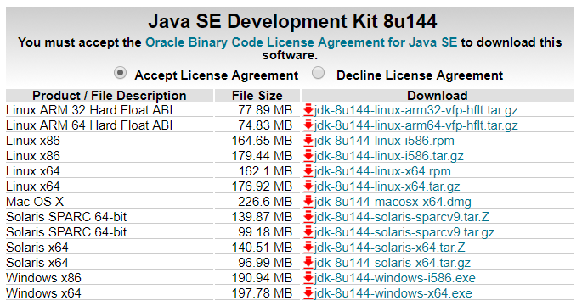
Installazione
Collegatevi al sito http://www.oracle.com/technetwork/java/javase/downloads/jdk8-downloads-2133151.html
Selezionate «Accept License Agreement»
Scaricate la versione per il vostro PC
Installate JDK sul PC (Seguite la procedura guidata)

Slide 5

Ambiente di sviluppo: Eclipse

Slide 6
Eclipse
Eclipse è un ambiente di sviluppo integrato (IDE: Integrated Development Environment). In fase di programmazione aiuta i programmatore nello sviluppo del codice supportandolo con una serie di strumenti e funzionalità (es: segnala gli errori di sintassi).
Eclipse è anche una comunità open source i cui progetti sono focalizzati a costruire una piattaforma di sviluppo estensibile.
Sui PC dei laboratori c'è già!!!

Slide 7
Installazione
Collegatevi al sito http://www.eclipse.org/downloads/packages/release/Oxygen/M2 e scaricate la versione Eclipse IDE for Java EE Developers. In questo modo troverete già l’ambiente di sviluppo configurato per sviluppare programmi Java.
Il programma è contenuto in un file .zip
Estraete il contenuto
Per avviare Eclipse è sufficiente eseguire il file eclipse.exe

Slide 8
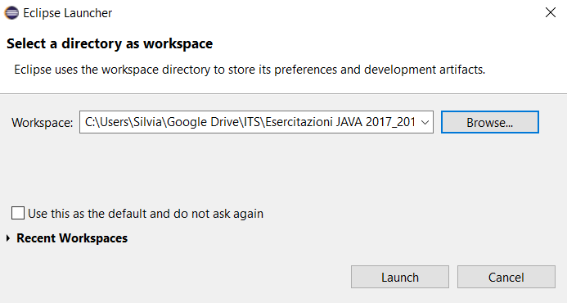
Primo avvio (1/3)
Selezionare il Workspace (spazio di lavoro): è una cartella dove verranno salvati i file

Slide 9
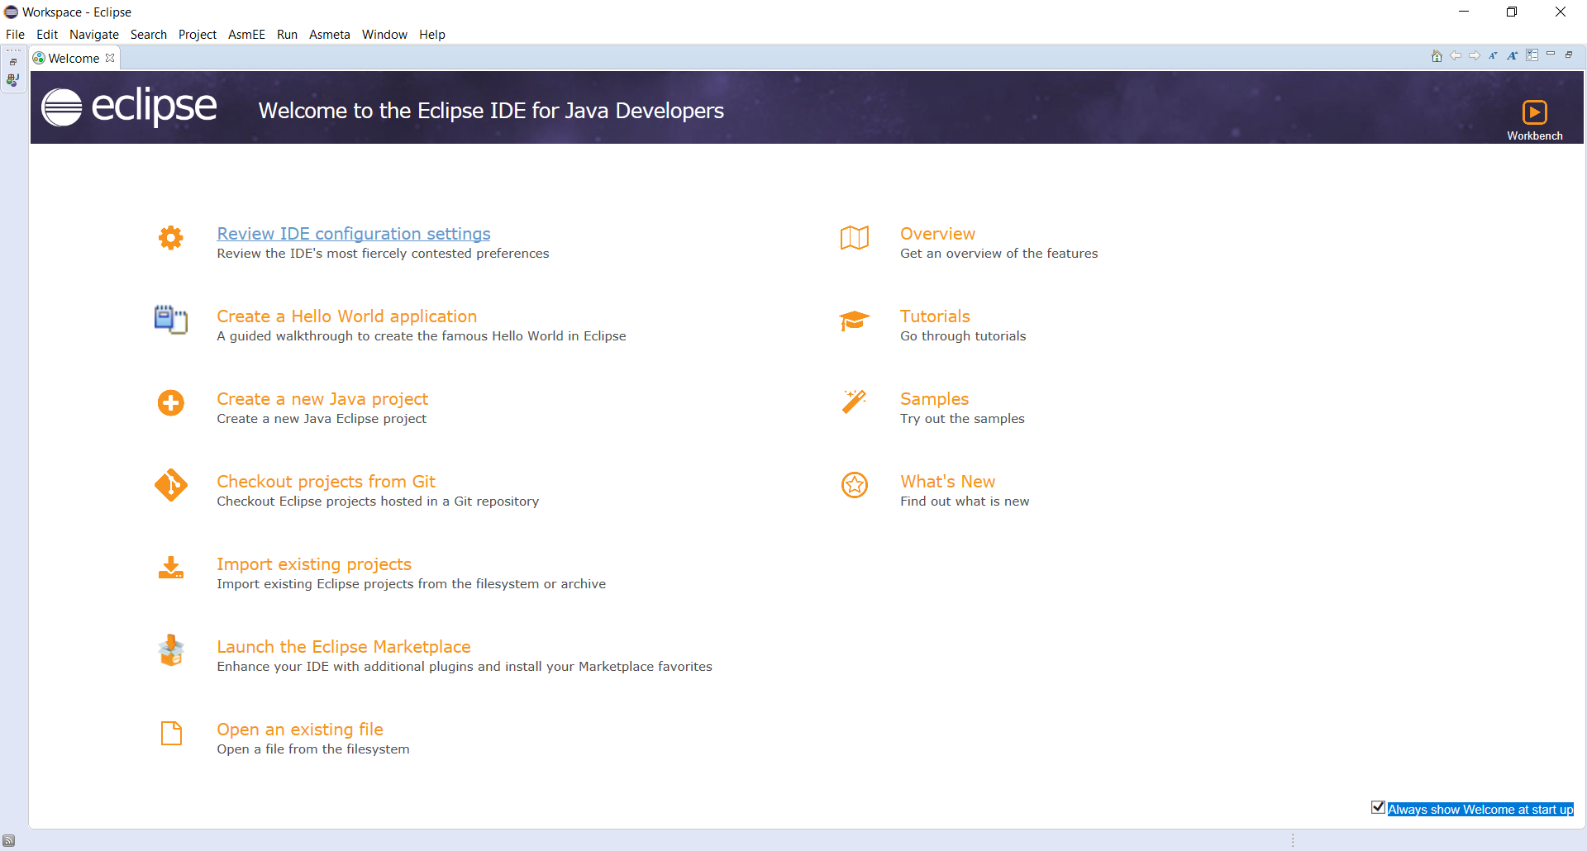
Primo avvio (2/3)
Chiudente la schermata di benvenuto e togliete il flag dall’opzione «Always show Welcome at start up”

Slide 10
Primo avvio (3/3)
Progetti
Programa .java
Outline
Console
Problems list

Slide 11
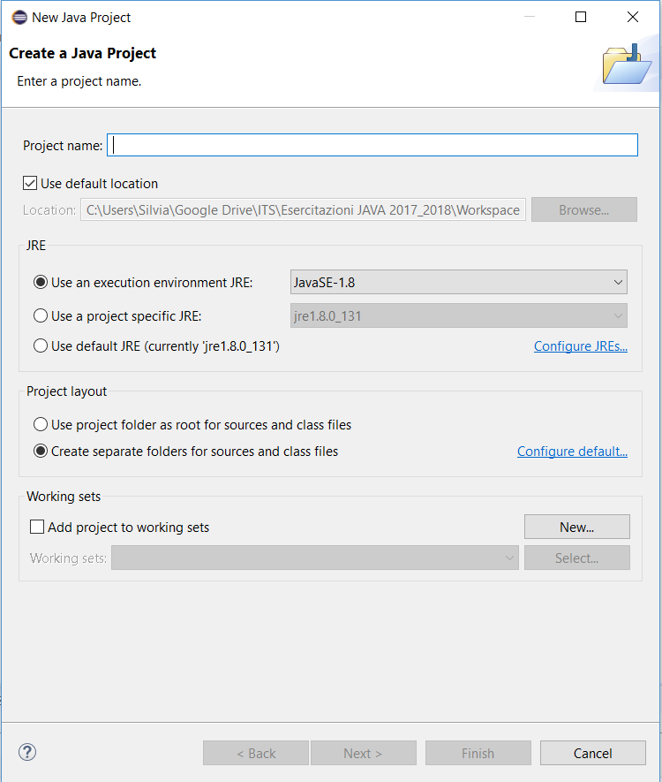
Progetto Java
Prima di iniziare a creare il programma Java, è necessario creare un progetto che conterrà i vostri file .java
File -> New -> Java Project
Inserite il nome del progetto
(primoProgetto)
Cliccate su «Finish»
Nel vostro workspace trovate un
progetto vuoto

Slide 12
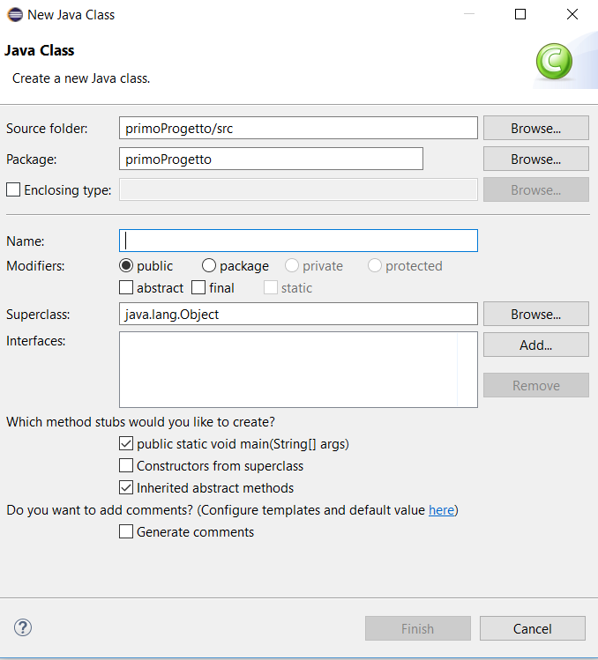
Classe Java
Per iniziare a scrivere il vostro primo programma dovete aggiungere all’interno del progetto un file di tipo .java
File -> New -> Class
Inserite il nome del file (es: HelloWorld)
Aggiungete il metodo MAIN!!
Mettete il flag sull’opzione «public
static void main (String[] args)»
Cliccate su «Finish»
Per convenzione il nome delle classi inizia con la lettera maiuscola
Le classi vengono create in:
nomeprogetto/src/nomepackage

Slide 13
Primo programma
Scrivete il seguente codice all’interno del vostro file:
package primoProgetto;
public class HelloWorld {
public static void main(String[] args)
{
System.out.println("Hello World");
}
}

Slide 14
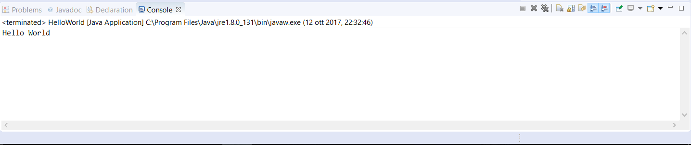
Compiliamo ed eseguiamo il programma
Cliccate con il tasto destro sulla classe o sul progetto
Run As -> Java Application
Oppure aprite il file java ed utilizzate questo pulsante nella barra in alto
Il risultato viene visualizzato all’interno della «Console»

Slide 15
Note:
Un progetto java per poter essere eseguito deve contenere almeno una classe in cui è implementato il metodo main!
Un progetto java può contenere più classi contenenti il metodo main: in questo caso per eseguire una specifica classe cliccare con il tasto destro sulla classe, poi Run As -> Java Application oppure apri la classe e utilizza il pulsante
Se il progetto contiene una sola classe con il metodo main puoi eseguire la classe cliccando con il tasto destro sul progetto, poi Run As -> Java Application

Slide 16
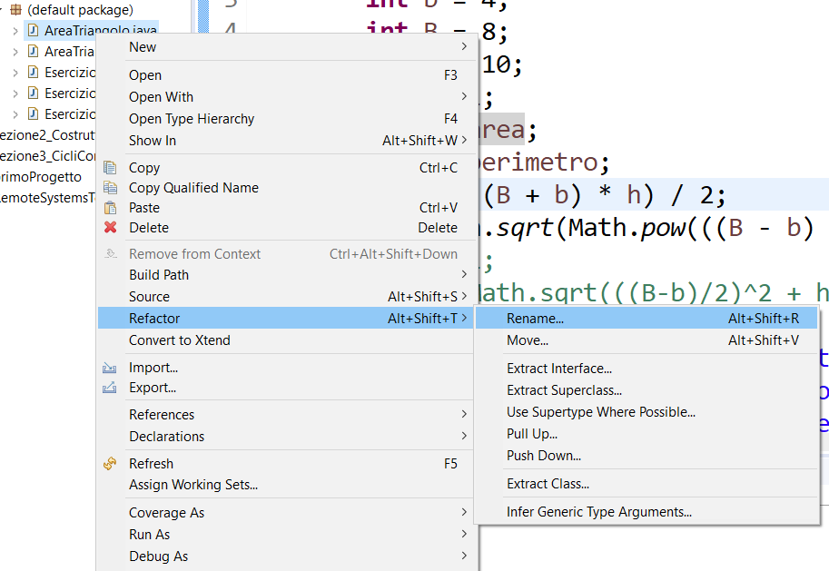
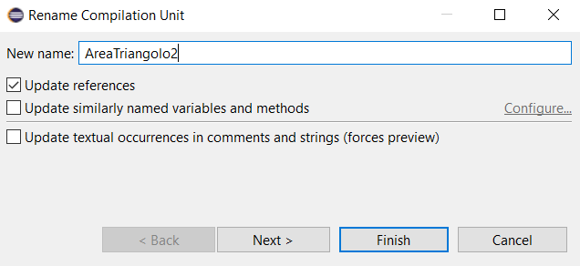
Come rinominare un file .java?
Click con il tasto destro sulla classe da rinominare -> Refactor -> Rename

Slide 17
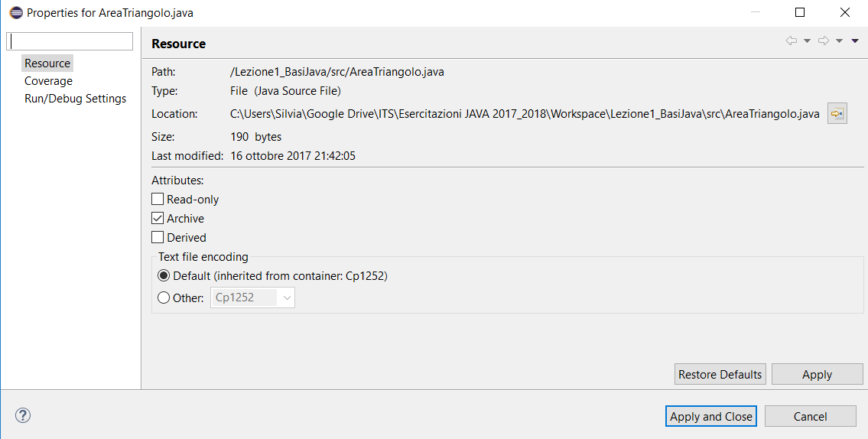
Dove vengono salvati il progetto e i file .java?
Click con il tasto destro sulla classe/progetto di cui si vuole conoscere il percorso -> Properties

Slide 18
Come esportare un progetto esistente
Apri la cartella in cui è contenuto il progetto e copia la cartella del progetto su una chiavetta/..

Slide 19
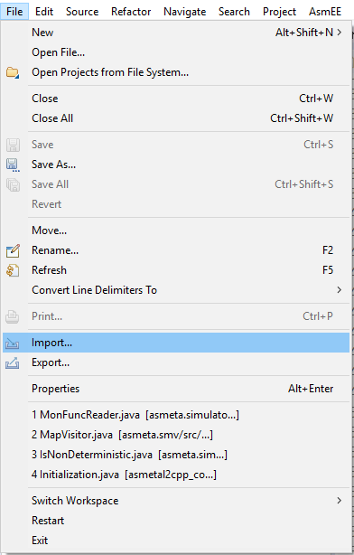
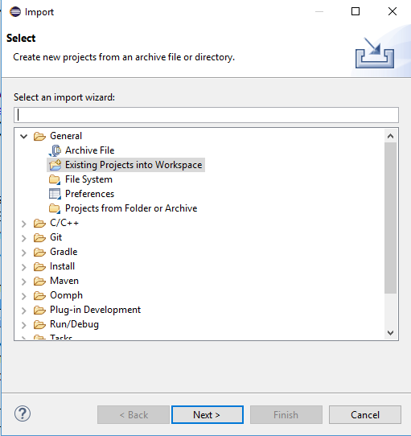
Come importare un progetto esistente (1/2)

Slide 20
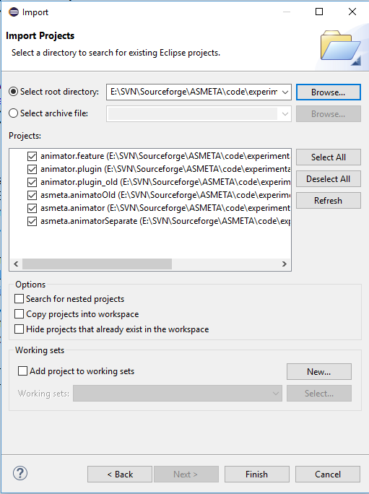
Come importare un progetto esistente (2/2)
Selezionare la directory in cui è contenuto il progetto da importare
Selezionare il/i progetto/i da importare
Cliccare su «Finish»

Slide 21
ConsoleOutputManager ConsoleInputManager

Slide 22
Esercizio 1 - guidato
Creare un nuovo progetto che stampa sulla console una qualsiasi stringa utilizzando la classe ConsoleOutputManager.

Slide 23
Come usare console output manager
package primoProgetto;
import prog.io.ConsoleOutputManager;
public class PrimoProgramma {
public static void main(String[] args)
{
ConsoleOutputManager video= new ConsoleOutputManager();
video.println("Ecco il mio primo programma!");
}
}

Slide 24
Come aggiungere la libreria prog?
Come aggiungere prog.zip o progXX.jar al mio progetto eclipse ?
Oltre alle librerie standard di Java posso aggiungere nuove librerie (.jar o .zip) che contengono dei file class al mio progetto
In questo modo posso usare classi definite da altri o da me in altri progetti oltra alla classi standard
Devo modificare build path (per poter compilare) o class path
La libreria progXX.jar la trovate su ilias!!!!!

Slide 25
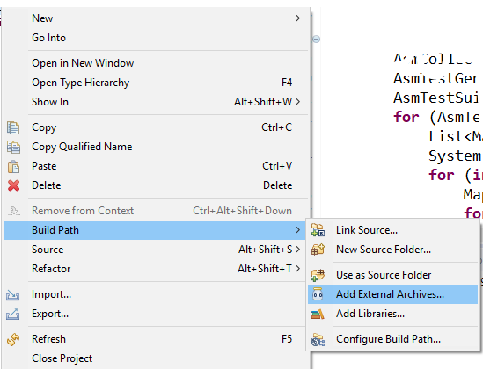
Aggiungere i jar
Attenzione!!
In questo modo scelgo il file jar dal file system e viene memorizzato il percorso assoluto. Quindi se sposto il progetto su un altro pc non trova più il file .jar
Seleziona il file progXX.jar

Slide 26
Percorso relativo per le librerie
Se voglio poter spostare tutti i miei progetti da un PC ad un altro (ad esempio su una chiavetta), posso fare così:
metto il prog.jar in una directory del mio progetto (new -> folder)
Eseguo la stessa procedura nella slide precedente aggiungendo il file .jar aggiunto al progetto (così però se ho tanti progetti, devo copiare la libreria in tutti i progetti)
creo un progetto esterno in cui metto i miei jar
Nel progetto in cui devo utilizzare la libreria faccio tasto destro -> Build Path -> configure Build Path. Nella scheda Libraries clicco su “Add Jar” e seleziono il jar che mi interessa dal progetto che contiene tutti i jar

Slide 27
Esercizio 2
Rifai l’esericizio 1 sul tuo PC
Creare un nuovo progetto che chieda all'utente di inserire da console una stringa e stampare a video la stessa.
Creare un nuovo progetto che chiede due numeri all'utente e ne stampa la somma.
Gli esercizi sono da fare utilizzando la libreria prog.io fornita dal libro di testo.

Slide 28
Esercizio 2_A - passi
Creo un nuovo progetto
Creo una nuova classe (con main)
Importo prog.jar nel buildpath
Edito il file
Creo un oggetto ConsoleOutputManager (con new)
Utilizzo il metodo print/println per stampare
Per vedere quali sono i metodi disponibili:
nomevariabile. + (CTRL+Spazio)
Eseguo con run

Slide 29
Esercizio 2_B 2_C - suggerimenti
Per leggere da tastiera i valori/stringhe/… inseriti dall'utente usate
ConsoleInputManager
Le sue istanze realizzano canali di comunicazione con il dispositivo di input standard, cioè la tastiera.
Metodi:
readLine legge una riga di testo
readInt legge un numero intero
. . .

Slide 30
Frazioni

Slide 31
Esercizio 3 - guidato
Scrivi un programma che crea due frazioni 1/3 e 2/3, calcola e stampa la somma, la differenza, il prodotto e il quoziente
Utilizzate la classe Frazione del package prog.utili

Slide 32
Esercizio 4
Scrivi un programma che domanda all’utente il numeratore e denominatore di due frazioni e come sopra stampa somma, differenza, prodotto e quoziente
Utilizzate la classe Frazione del package prog.utili

Slide 33
Esercizio 5
Si scriva un programma che prenda in input delle frazioni, dopo aver inserito una frazione viene richiesto all'utente se ne vuole inserire un'altra.
Il programma calcolerà la media tra le frazioni inserite.
Per calcolare la media basta memorizzare la somma delle frazioni inserite
Note:
Utilizzare un ciclo while che termina quando l’utente inserisce No
Per leggere quello che inserisce l’utente puoi usare readSiNo per leggere la risposta e poi readInt per leggere numeratore e denominatore della frazione, oppure puoi usare readLine e se il testo inserito non contiene “no” convertilo in intero usando il metodo Integer.parseInt(Strings)

Slide 34
Stringhe

Slide 35
Esercizio 6
Scrivere un semplice programma che faccia apparire una cornice di asterischi sopra e sotto lunga quanto la stringa inserita
**************
Ciao, come va?
**************
Dichiara qualche variabile di appoggio per memorizzare le stringhe
Usa substring e length
Non usare cicli for

Slide 36
Esercizio 7
Scrivere un semplice programma che faccia apparire frase inserita incorniciata da asterischi:
********************
* *
* Ciao, come va? *
* *
********************
Dichiara qualche variabile di appoggio per memorizzare la stringa
Usa substring, length e concat

Slide 37
Esercizio 8
Scrivere un programma che domanda una frase e la riscrive senza le vocali
Usa un unico main
Usa il sottometodo isVocale
Riscrivi isVocale usando lo switch con case multipli, cioè:
switch(c){
case 'a':
case 'A':
...

Slide 38
Esercizio 9
Scrivere un programma che domanda una stringa e conta le vocali
Usare charAt per trovare l'i-esemo carattere di una stringa
Usa un unico main
Metti la funzionalità di conteggio in un sottometodo (static) che data una stringa restituisce il numero di vocali
Scrivi un altro metodo isVocale che dato un carattere dice se è vocale o no

Slide 39
Esercizio 10
Si scriva un'applicazione che legge da tastiera una stringa di caratteri e che stampa a video il numero di occorrenze di ciascuna lettera nella stringa (solo se occorre).
Esempio “pippo”
i -> 1
o -> 1
p -> 3

Slide 40
Esercizio 11
Si scriva un'applicazione che legge da tastiera una stringa di caratteri e che stampa a video il numero di occorrenze di ciascuna lettera nella stringa (solo se occorre).
Esempio “pippo”
i -> 1
o -> 1
p -> 3

Slide 41
Esercizio 11 - suggerimenti
Usa due for annidati
Usa un ciclo for con char o int da 'A' a 'z' per il carattere da cercare
Usa un ciclo interno for per la lunghezza della stringa per scorrere la stringa
Usa un contatore
Usa charAt per prendere un carattere in una stringa

